Slide 1


KỸ NĂNG SỐNG

Slide 2

I. KHÁM PHÁ

Slide 3

MỜI CÁC EM CÙNG XEM VIDEO (XEM 3 PHÚT ) VÀ SAU ĐÓ TRẢ LỜI CÁC CÂU HỎI CỦA CÔ

Slide 4
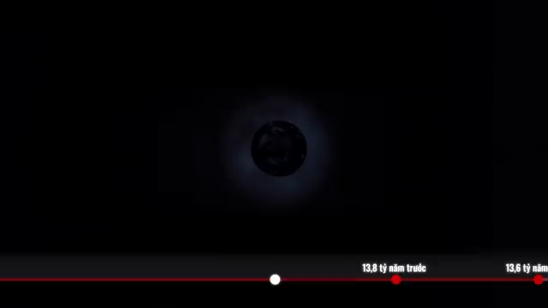
https://www.youtube.com/watch?v=mEEJNG4uAPM

Slide 5
CÙNG GIẢI ĐÁP NHỮNG HÌNH ẢNH SAU ĐÂY

Slide 6
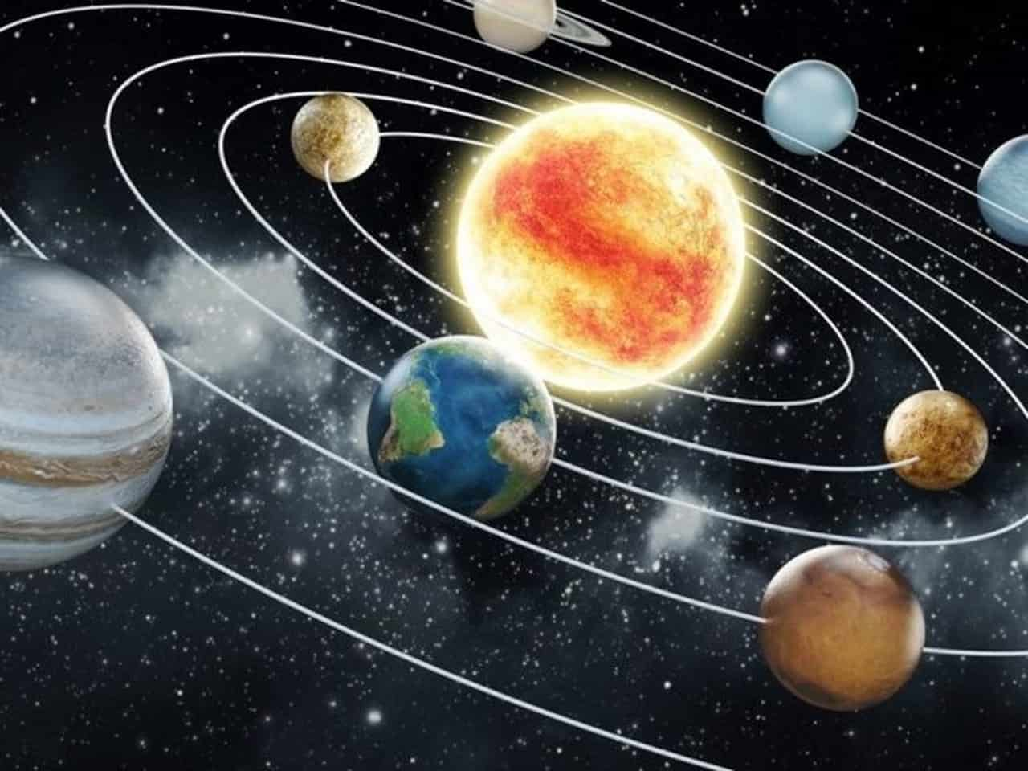
HỆ MẶT TRỜI

Slide 7

DẢI NGÂN HÀ

Slide 8
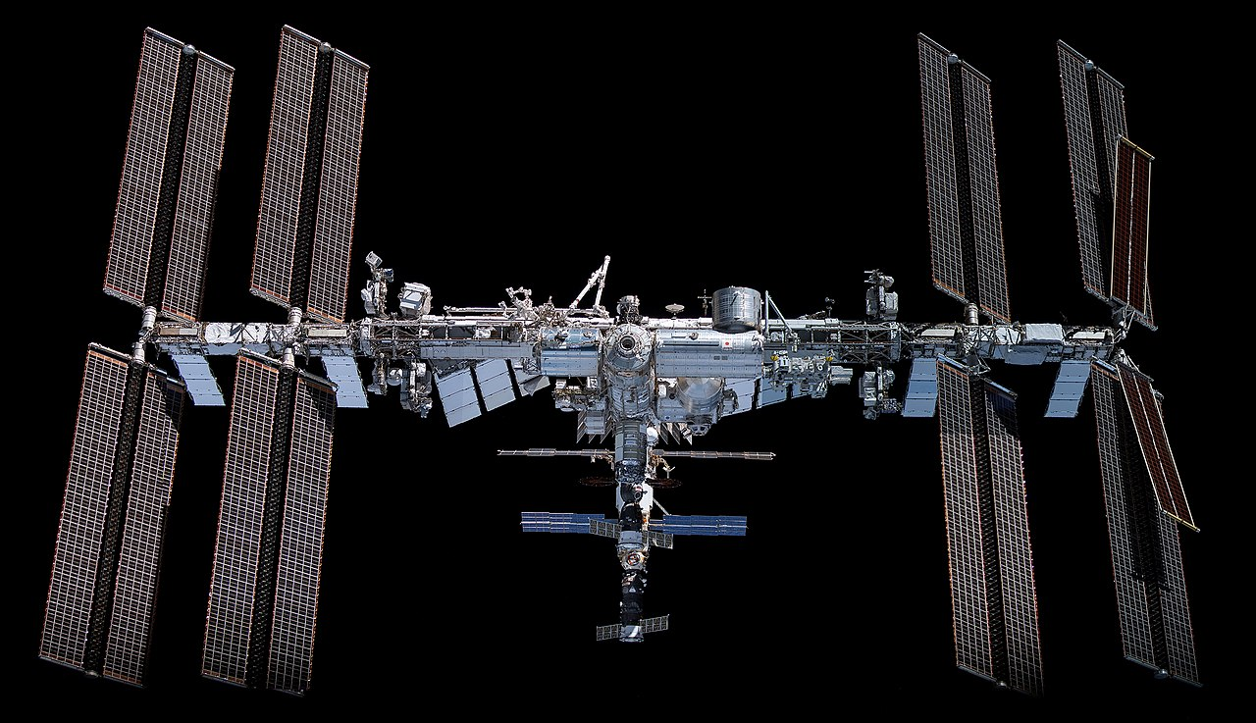
TRẠM ISS

Slide 9
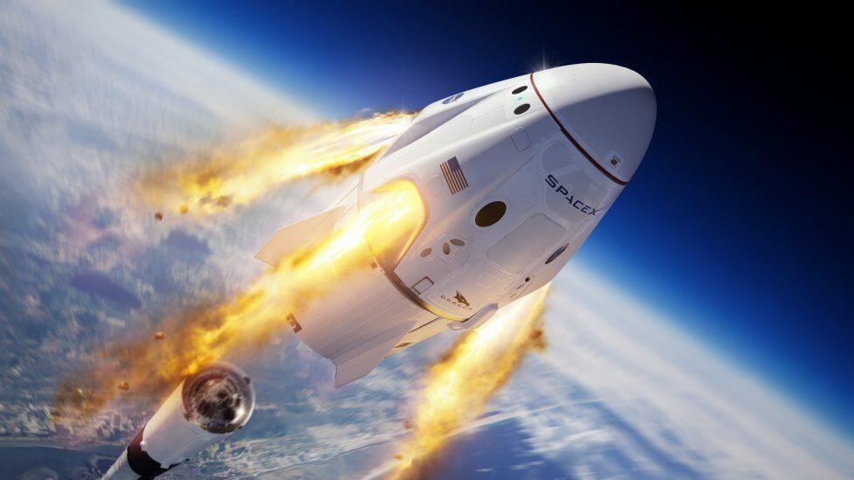
TÊN LỬA

Slide 10

PHI HÀNH GIA

Slide 11
Hôm nay, chúng ta sẽ cùng nhau mở một cánh cửa… cánh cửa này không cần chìa khóa – mà cần trí tưởng tượng và óc khám phá. Cùng bước vào không gian mới trong bài học ngày hôm nay nhé!”

Slide 12
CHỦ ĐỀ 1: DU HÀNH CÁC NHÓM NGHỀ NGHIỆP TƯƠNG LAI
BÀI : VŨ TRỤ CỦA CHÚNG TA
(TIẾT 1 )

Slide 13
II. KẾT NỐI

Slide 14
“CHIẾC VALI NGHỀ NGHIỆP DU HÀNH VŨ TRỤ ”

Slide 15

NHIỆM VỤ
HS thảo luận và trang trí vali (7 phút)
Nhóm liệt kê và viết tên các nghề
Dán sticker, vẽ hình minh họa nghề nghiệp vào vali
HS các nhóm làm việc sau đó đại diện lên chia sẻ Mỗi nhóm trình bày vali nghề nghiệp (1 phút)

Slide 16
🌌 Vũ trụ là không gian rộng lớn chưa được con người khám phá hết. Việc chinh phục vũ trụ là mục tiêu lớn của nhân loại trong tương lai.
🚀 Để thực hiện điều đó, chúng ta cần sự tham gia của nhiều nhóm nghề nghiệp khác nhau – từ phi hành gia, kỹ sư, nhà khoa học đến các chuyên gia công nghệ, sinh học, tâm lý học vũ trụ…

Slide 17
III. LUYỆN TẬP

Slide 18
ĐƯỜNG ĐẾN VŨ TRỤ
CHỌN NGHỀ CHO SỨ MỆNH

Slide 19
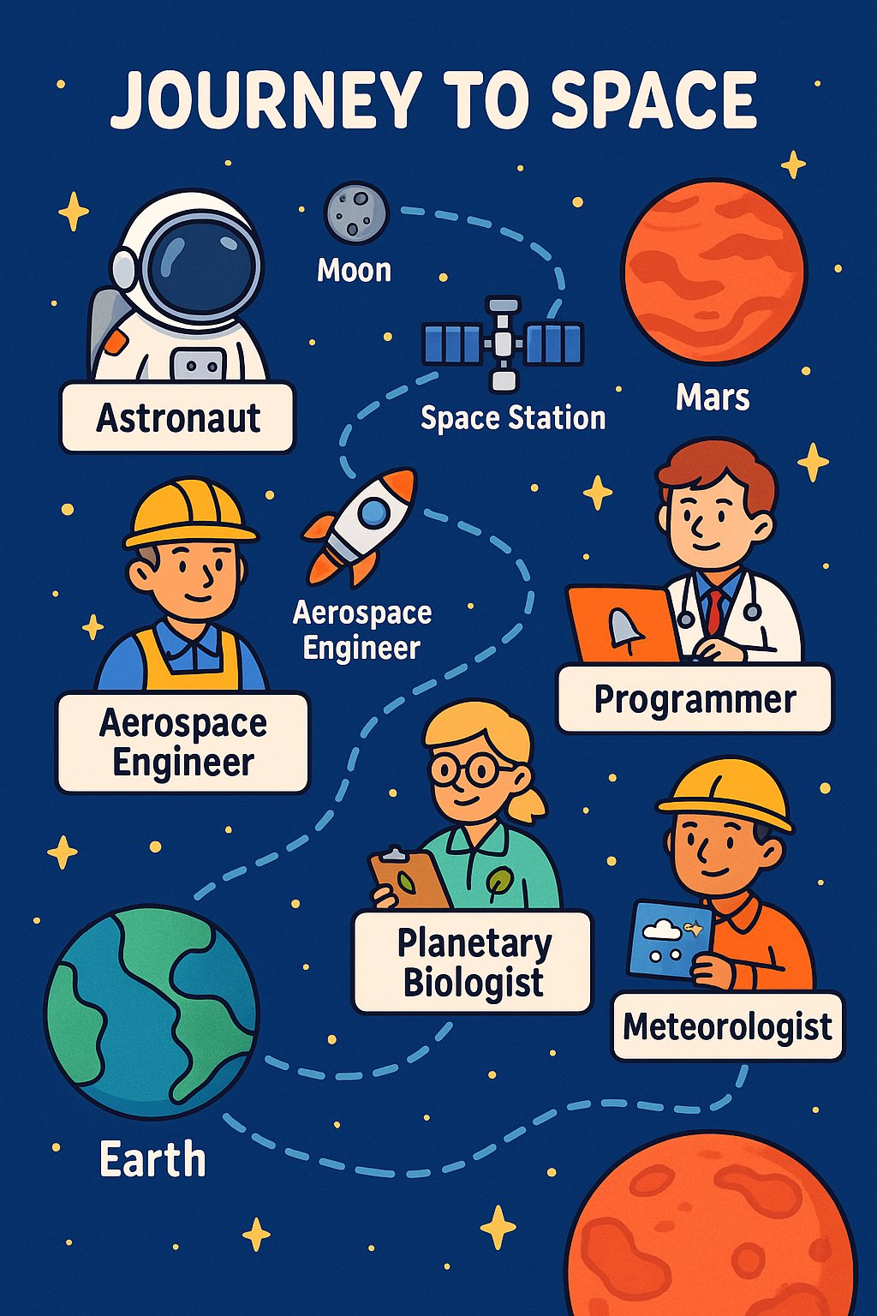
- HS chọn 4 nghề quan trọng nhất cho sứ mệnh khám phá sao Hỏa.
- Giải thích vì sao chọn nghề đó, từng nghề sẽ đảm nhiệm gì.
- Trình bày kết quả bằng phương pháp ghi chép Sketchnote

Slide 20
Nếu hôm nay chúng ta là người chọn nghề cho sứ mệnh sao Hỏa, thì trong tiết sau, chính các em sẽ hóa thân thành những ‘chuyên gia’ thật sự và cùng nhau ghi chép lại khám phá vũ trụ bằng sketchnote nhé!”

Slide 21
IV.VẬN DỤNG

Slide 22
Củng cố kiến thức về các nhóm nghề nghiệp trong hành trình chinh phục vũ trụ.

